Slide 1


Slide 2
臺灣基督長老教會新泰教會
七月十日主日禮拜
提醒：聚會中，請將手機關機或調為震動

Slide 3
〈會前練詩〉
279 主站我心內，無驚惶自在

Slide 4
主站我心內，無驚惶自在，
此世間只有祢，是我所愛，
冥日我心神，思念祢無停，
祢做我光燈，給我有光明。

Slide 5
主做我智慧，使我可倚靠，
各時刻站在祢，受祢照顧，
祢做我天父，我做祢的子，
祢與我結連，我與祢同行。

Slide 6
〈會前練詩〉
367 施恩的主永遠愛人

Slide 7
施恩的主永遠愛人，親像活水長流，
祢是光明燦爛的主，如早起的日頭，
世間迷惑雲霧圍我，求祢一盡打散，心內黑暗前途無明，願主真光引導。

Slide 8
今世苦難有時包圍，使咱憂悶失志， 魔鬼惡毒百般迷惑，愛咱靈魂永死，
求主使我充滿聖神，大受安慰歡喜，倚靠天父所賜氣力，堅固釘根真理。

Slide 9
序樂〈默禱〉
司琴:張思婗 姊妹

Slide 10
〈宣召〉
司會:張宗雄 長老

Slide 11
〈聖詩〉
367 施恩的主永遠愛人

Slide 12
〈聖詩〉
367 施恩的主永遠愛人
提醒：請會眾起立！

Slide 13
施恩的主永遠愛人，親像活水長流，
祢是光明燦爛的主，如早起的日頭，
世間迷惑雲霧圍我，求祢一盡打散，心內黑暗前途無明，願主真光引導。

Slide 14
今世苦難有時包圍，使咱憂悶失志， 魔鬼惡毒百般迷惑，愛咱靈魂永死，
求主使我充滿聖神，大受安慰歡喜，倚靠天父所賜氣力，堅固釘根真理。

Slide 15
早起的風吹來吹去，是趁主來做工，黃昏穹蒼雖然暗暗，猶原當存盼望，日日注神來看耶穌，愈明上帝款式，求主使我心神換新，才能與主親密。
阿們。

Slide 16
〈信仰告白〉
使徒信經
提醒：請會眾起立！

Slide 17
我信上帝，全能的父，
創造天地的主宰。
我信耶穌基督，
上帝的獨生子，咱的主。祂由聖神投胎，
由在室女馬利亞出世；

Slide 18
在本丟彼拉多任內受苦，
釘十字架，死，埋葬，落陰府；
第三日由死人中復活，升天，
今坐在全能的父上帝的大傍；
祂要自彼再來審判活人及死人。

Slide 19
我信聖神。
我信聖，公同的教會，
聖徒的相通，罪的赦免；
肉體的復活；永遠的活命。
阿們。

Slide 20
〈啟應文〉
第三十一篇

Slide 21
啟應文31(1/5)
(啟)彼個曾受痛苦的地,
無再站在黑暗.
(應)前上帝使沿海的路,
約旦的河外,
外邦的加利利,
得着榮光.

Slide 22
啟應文31(2/5)
(啟)行在黑暗中的百姓
看見大光,
(應)居起在死蔭的地者,
有光照伊.
(啟)因為有一個嬰仔
為咱來出世.

Slide 23
啟應文31(3/5)
(應)有一個子賞賜咱;
(啟)祂必負擔國政,
(應)祂的名稱做奇妙的謀士,
全能的上帝,
永遠在的的父,
和平的人君.

Slide 24
啟應文31(4/5)
(啟)祂的國政及平安
必加添無窮盡,
(應)就是在大闢的寶座
及祂的國,
(啟)必用審判公義來建立它,
保護它,從今到永遠.

Slide 25
啟應文31(5/5)
(應)萬軍的耶和華的熱心
必成此個事.

Slide 26
〈祈禱〉
司會:張宗雄 長老
提醒：請低頭、閉眼一同祈禱

Slide 27
〈讚美〉
婦女團契/聖歌隊-常常歡喜

Slide 29
〈聖經〉
帖撒羅尼迦前書5：12-22

Slide 30
台語：
12 兄弟啊，阮求恁凡若佇恁中間著磨， 佇主治理恁、警
戒恁的。
13 恁著識伊，為著 所做的工，恁著佇仁愛大大尊敬 。
恁大家著和睦(hô-bo̍k)。
14 兄弟啊，阮勸恁著警戒許個無法度者，安慰許個餒志
者，扶持許個軟弱者，用寬容款待眾人。
15 謹慎，莫得用歹報歹；或是大家相款待，抑是款待眾
人，著常常追趇(jip)彼個好。

Slide 31

台語：
16 著常常歡喜，
17 著祈禱無息，
18 凡事感謝；因為此個是上帝 佇基督耶穌向恁的旨意。
19 呣通拍熄聖神；
20 呣通看輕先知的話。
21 凡事著察驗，好的著執守，
22 著離開逐樣的歹。

Slide 32
華語：
12 弟兄們、我們勸你們敬重那在你們中間勞苦的人、就是
在主裏面治理你們、勸戒你們的．
13 又因他們所作的工、用愛心格外尊重他們．你們也要彼
此和睦。
14 我們又勸弟兄們、要警戒不守規矩的人．勉勵灰心的
人．扶助軟弱的人．也要向眾人忍耐。
15 你們要謹慎、無論是誰都不可以惡報惡．或是彼此相
待、或是待眾人、常要追求良善。

Slide 33
華語：
16 要常常喜樂．
17 不住的禱告．
18 凡事謝恩．因為這是 神在基督耶穌裏向你們所定的旨
意。
19 不要消滅聖靈的感動．
20 不要藐視先知的講論．
21 但要凡事察驗．善美的要持守。
22 各樣的惡事要禁戒不作。

Slide 34
責任
講道:李全秇 牧師
經節:帖撒羅尼迦前書5：12-22

Slide 35
〈禱告〉
主禮：李全秇 牧師
提醒：請低頭、閉眼一同禱告

Slide 36
〈回應詩〉
279 主站我心內，無驚惶自在

Slide 37
〈回應詩〉
279 主站我心內，無驚惶自在
提醒：請會眾起立！

Slide 38
主站我心內，無驚惶自在，
此世間只有祢，是我所愛，
冥日我心神，思念祢無停，
祢做我光燈，給我有光明。

Slide 39
主做我智慧，使我可倚靠，
各時刻站在祢，受祢照顧，
祢做我天父，我做祢的子，
祢與我結連，我與祢同行。

Slide 40
世間無一項，比祢更寶貝，
因為祢屬於我，永遠不廢，
祢是我一切，我要信靠祢，
天頂的君王，世間無可比。

Slide 41
天頂的君王，使我會得勝，
願祢導我到天，永住天庭，
或是有艱難，抑是大變遷，
我決斷隨主，永遠無厭倦。
阿們。

Slide 42
〈奉獻〉
聖詩306第4節

Slide 43
我的錢銀獻給祢，
用出攏趁祢旨意，
我的才情祢賞賜，
甘願還祢做器具。
阿們

Slide 44
金句哥林多後書12：9
台：伊給我講：「有我的恩你就夠額，因為我
的氣力是佇人的軟弱來成。」所以，我真歡喜卡愛誇口我諸個軟弱，互基督的氣力住佇我。
華：他對我說：「我的恩典夠你用的，因為我
的能力，是在人的軟弱上顯得完全。」所以我更喜歡誇自己的軟弱，好叫基督的能力覆庇我。

Slide 45
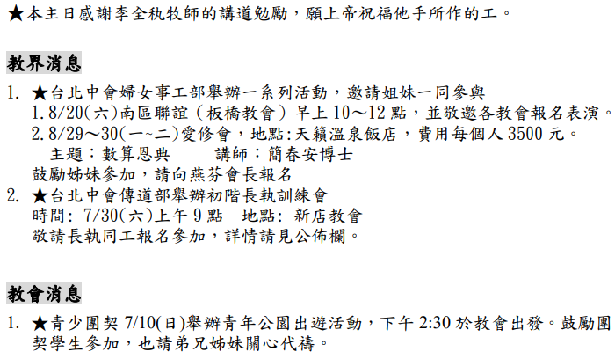
通 知 事 項
Notes:
如有一個以上的問題，請依需要複製此投影片。
本投影片和相關投影片 必要時可以移到附錄或隱藏。

Slide 46
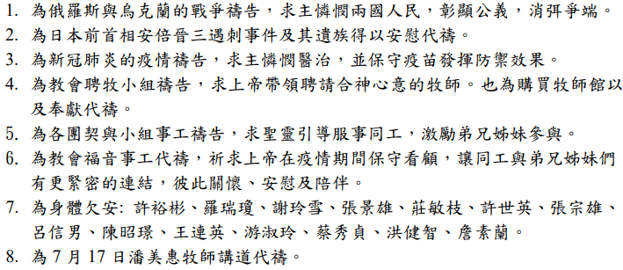
公 禱 事 項
Notes:
如有一個以上的問題，請依需要複製此投影片。
本投影片和相關投影片 必要時可以移到附錄或隱藏。

Slide 47
〈頌榮〉
512 願咱救主耶穌基督

Slide 48
〈頌榮〉
512 願咱救主耶穌基督
提醒：請會眾起立！

Slide 49
願咱救主耶穌基督，
顯明恩典慈悲，
天父上帝賞賜大福，
愛咱親像子兒，
愛咱親像子兒。

Slide 50
聖神權能給咱感動，
居起各人心內，
三位一體與咱相通，
此時到萬世代，
此時到萬世代。
阿們

Slide 51
〈祝禱〉
主禮：李全秇 牧師

Slide 52
阿們頌

Slide 53
殿樂-默禱
司琴:張思婗 姊妹
提醒：
主日禮拜的殿樂進行時，仍請會眾坐著默禱。
等司會宣布禮拜結束後，再請離開座位。

